Slide 1

SandBox 伸展模型数值模拟
宋珏琛
2018年9月7日

Slide 2

一、 软件介绍
本文所使用软件为Underworld v2.0 ，该软件由悉尼大学的Luke Mondy等人开发制作，是一个开源的软件，可以快速扫描数据和进行三维重建对象。最初用于解决水下物体的数据采集、处理和重建相关的复杂问题。
在本文用于地壳及地幔中流体运移的研究，作者利用岩石圈模型代码(LMR) 建立起岩石圈构造形变与时间等参数的函数关系，同时包括应力和温度相关的流变学和部分熔融的过程。
软件下载地址：https://github.com/LukeMondy/lithospheric_modelling_recipe

Slide 3
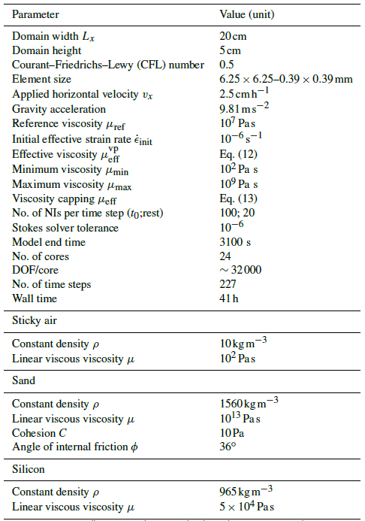
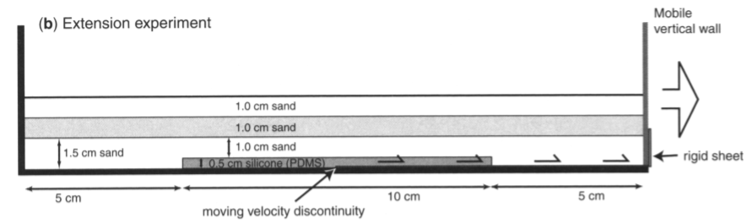
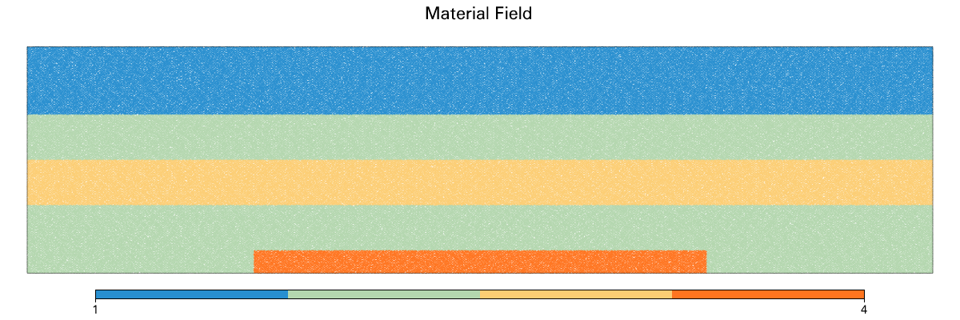
二、 方法概述
1.建立SandBox模型
砂体属性一致，底部存在含硅物质

Slide 4
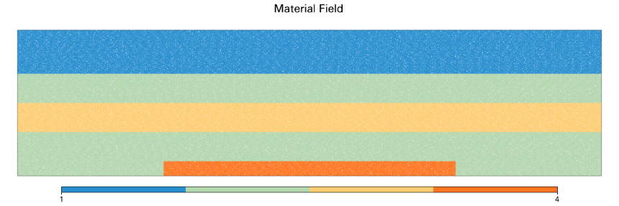
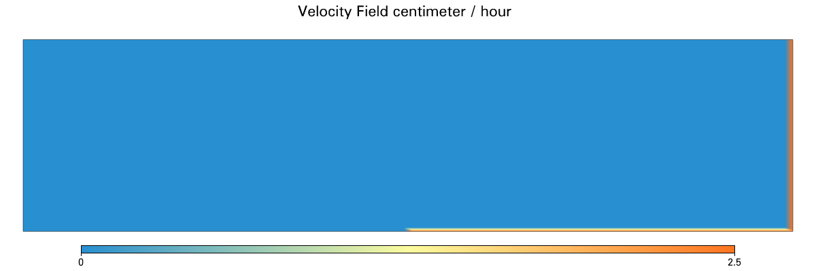
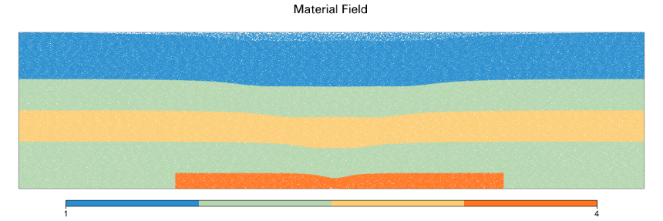
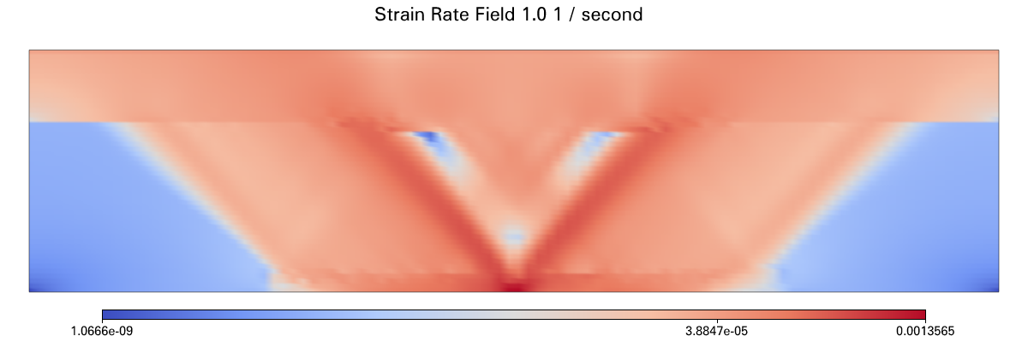
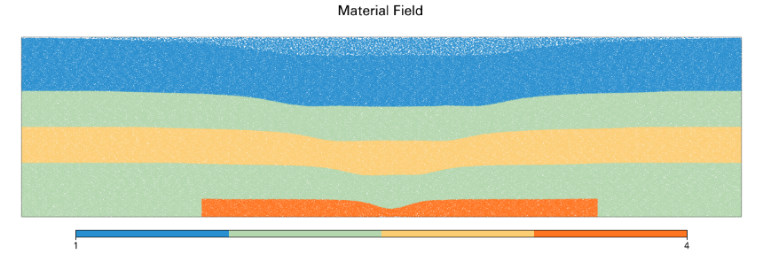
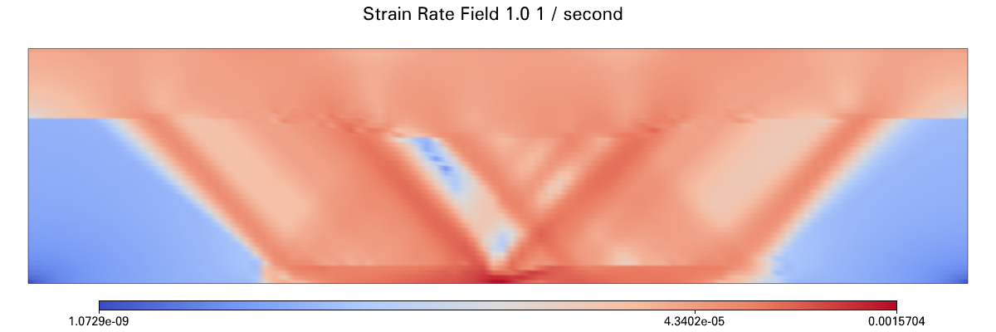
三、 成图分析
运行代码，跑出的结果如下：
0 h
0.2 h
0.4 h

Slide 5
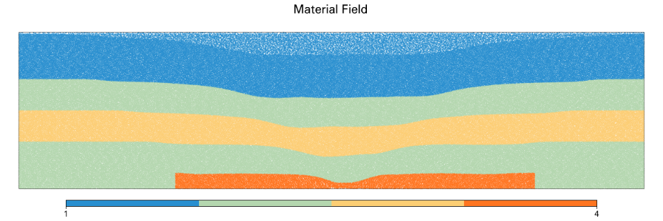
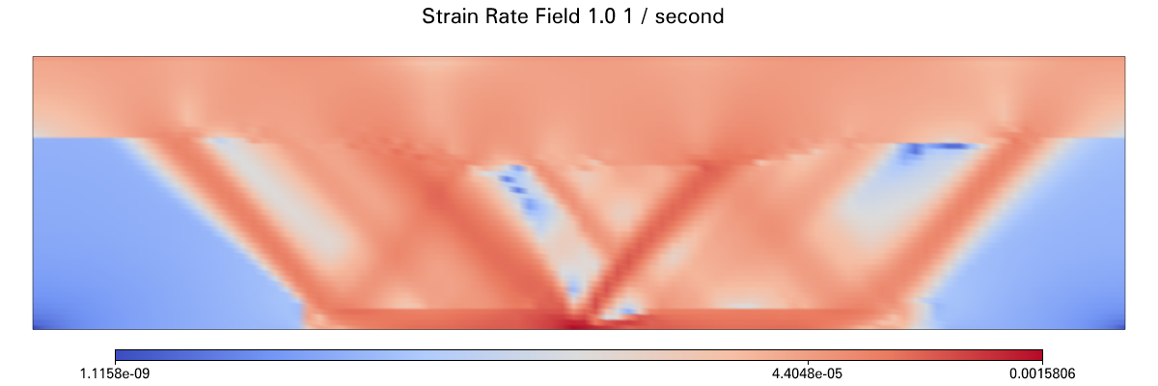
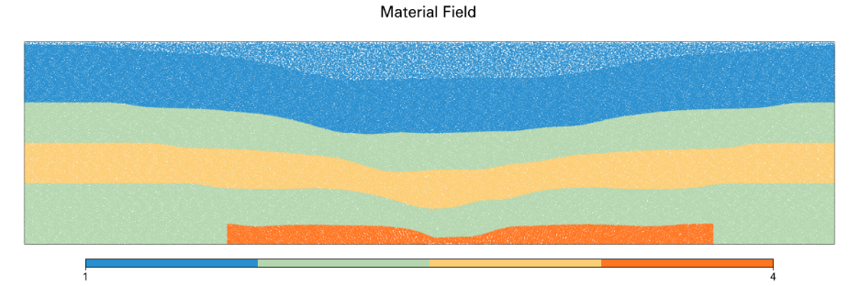
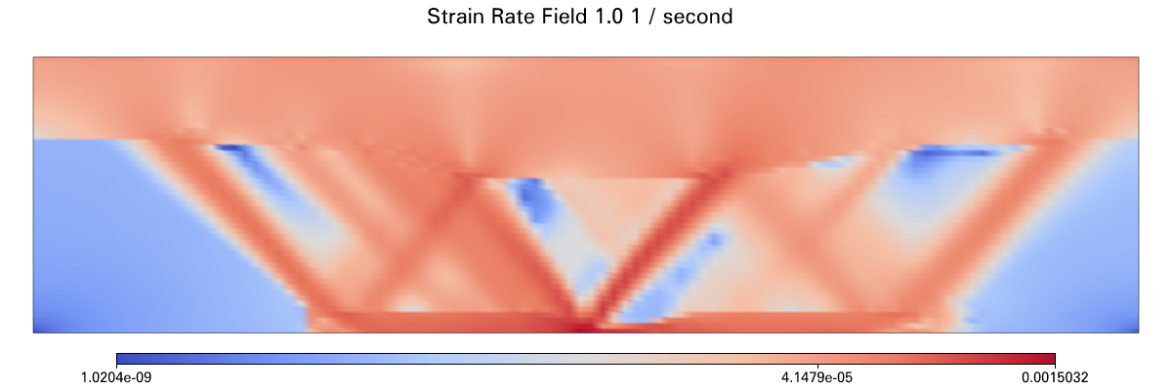
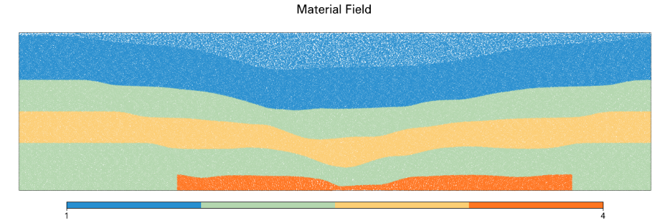
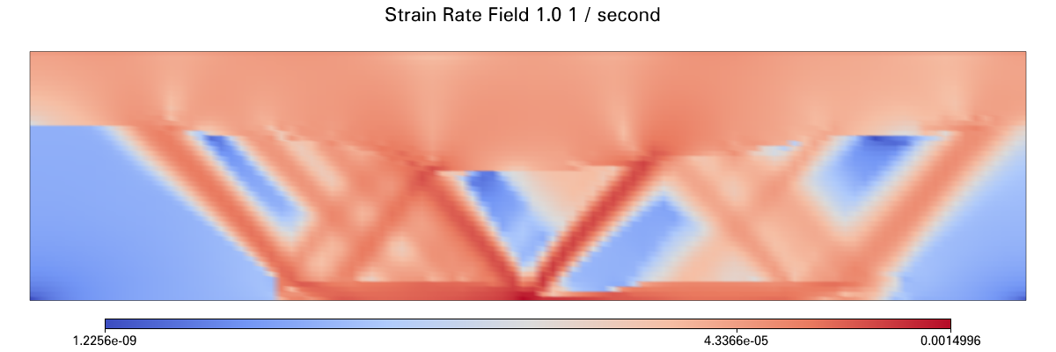
三、 成图分析
运行代码，跑出的结果如下：
0.6 h
0.8 h
1.0 h

Slide 6
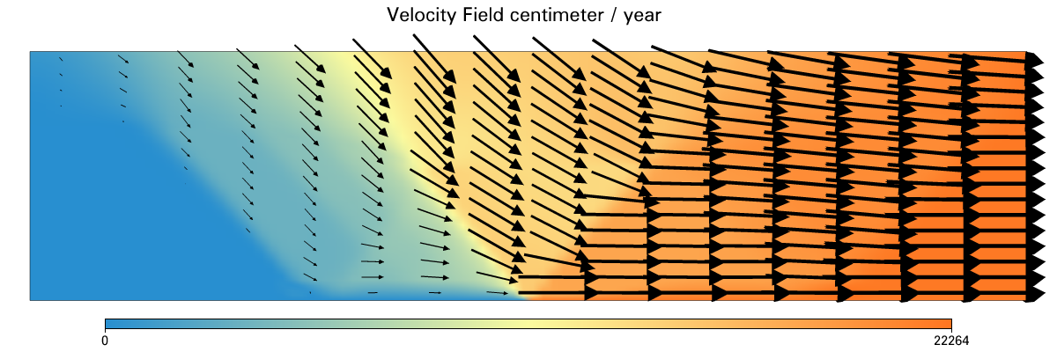
三、 成图分析
模型内部流体运移速度分布图

Slide 7
四、结论
1.基于Underworld2 软件的成图方法是可行的，可以较好地反映SandBox模型内部由于密度、粘度等因素差异产生的流体运移速率的差异和形变差异，成图效果较好；
2.由于砂体底部硅质体的存在，造成流体运移速率不同，产生的形变具有不对称性；
3.砂体伸展受控于底部硅质体粘度与密度的差异；

Slide 8
参考文献：
Glerum A, Thieulot C, Fraters M, et al. Nonlinear viscoplasticity in ASPECT : benchmarking and applications to subduction[J]. Solid Earth, 2018, 9(2):267-294.
Buiter S J H, Babeyko A Y, Ellis S, et al. The numerical sandbox: comparison of model results for a shortening and an extension experiment[M]// Analogue and Numerical Modelling of Crustal-Scale Processes. , 2006:29-64.

Slide 9
感谢聆听
请老师批评指正！

